Slide 1

INICIO

Slide 2


EXPOSITOR: CONSULTOR : DANIEL FERNANDO LOZA SANTA CRUZ
Correos:
dlozas2016@gmail.com
dlozas2011@hotmail.com
lozadaniel2020@gmail.com
Canal de YouTube:
https://www.youtube.com/@daniellozasantacruz

Slide 3



Logro de la Unidad
Importancia
Al finalizar la unidad, el estudiante es capaz de implementar en una clase, los métodos para calcular operaciones matemáticas.
Implementa en una clase, los métodos de cálculos matemáticos.

Slide 4

Sesión 5
CREAR UN PACKAGE PKGOPERACIONES
CREAR UNA CLASE OPERACIONES
METODO PROMEDIO
METODO PROMEDIOFINAL

Slide 5
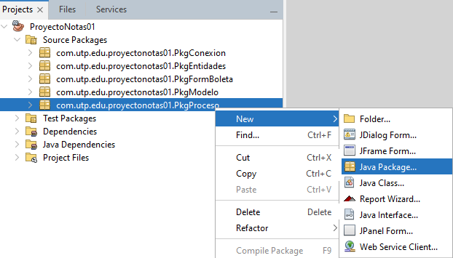
CREAR UN PACKAGE PKGOPERACIONES
Clic en la opción: New
Clic derecho en el paquete: PkgProceso
Clic en la opción:
Java Package

Slide 6
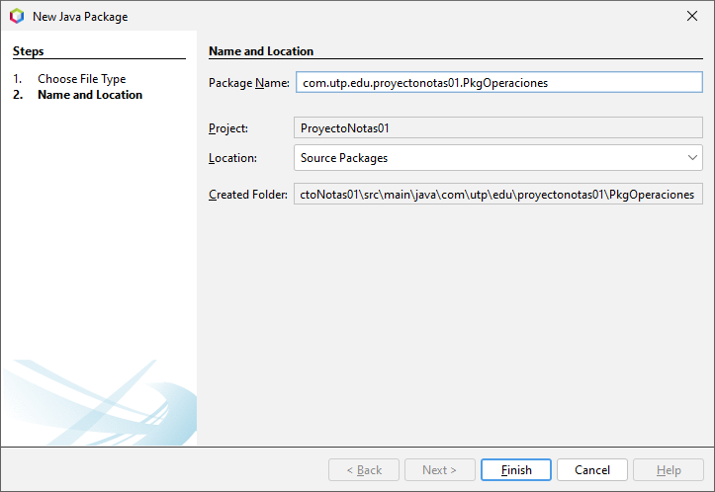
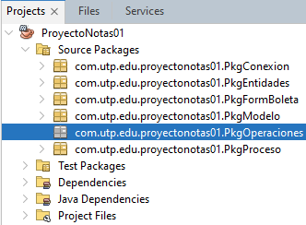
Clic en la opción: PkgOperaciones
Clic en el botón: Finish

Slide 7
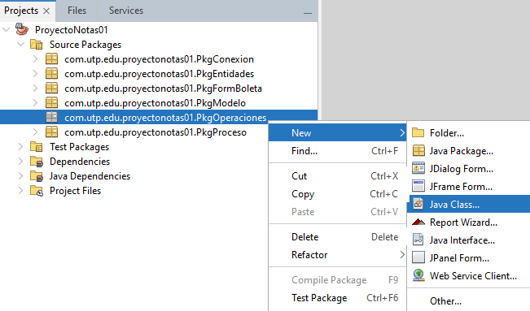
CREAR UNA CLASE OPERACIONES
Clic en la opción: New
Clic derecho en el paquete: PkgOperaciones
Clic en la opción:
Java Class

Slide 8
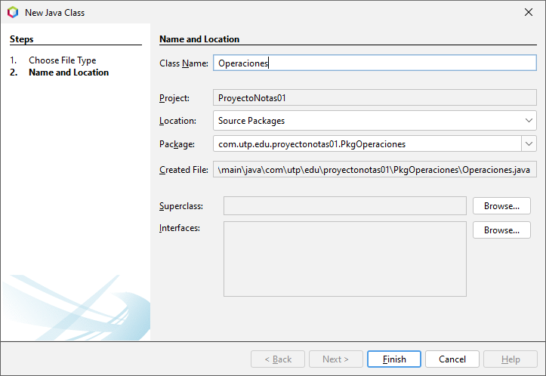
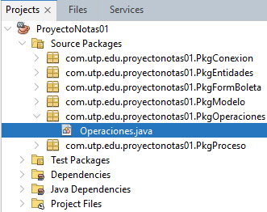
Nombre de la clase: Operaciones
Clic en el botón: Finish

Slide 9
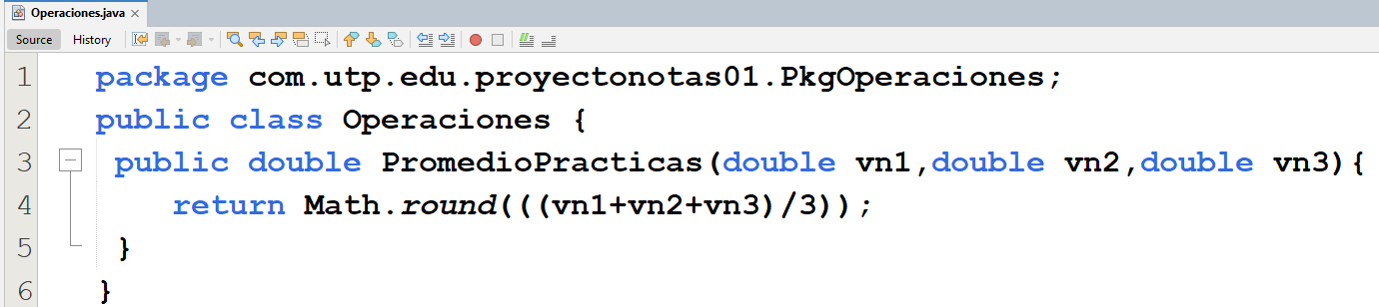
METODO PROMEDIO
Se genera un método PromedioPracticas de tipo double, que recibe tres parámetros: vn1, vn2 y vn3 de tipo double.
Estos parámetros representan las tres notas de prácticas que se utilizarán para calcular el promedio.
Se realiza el cálculo del promedio de las prácticas.
Se suman las tres notas: vn1, vn2 y vn3 y se dividen entre 3 para obtener el promedio.
La función Math.round(), se utiliza para redondear el resultado al número entero más cercano, ya que el método PromedioPracticas devuelve un valor de tipo double.

Slide 10
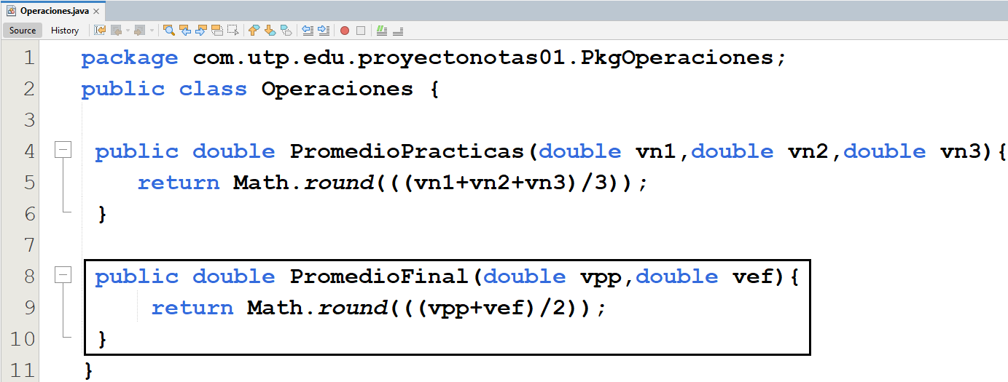
METODO PROMEDIOFINAL
Se declara el método PromedioFinal, que recibe dos parámetros de tipo double llamados vpp y vef. Estos parámetros representan el promedio de prácticas (vpp) y la nota del examen final (vef) respectivamente.
return Math.round(((vpp + vef) / 2));: Se realiza el cálculo del promedio final.
Se suman las dos calificaciones (vpp y vef) y se dividen entre dos, para obtener el promedio final.
La función Math.round() se utiliza para redondear el resultado al número entero más cercano, ya que el método PromedioFinal, devuelve un valor de tipo double.

Slide 11
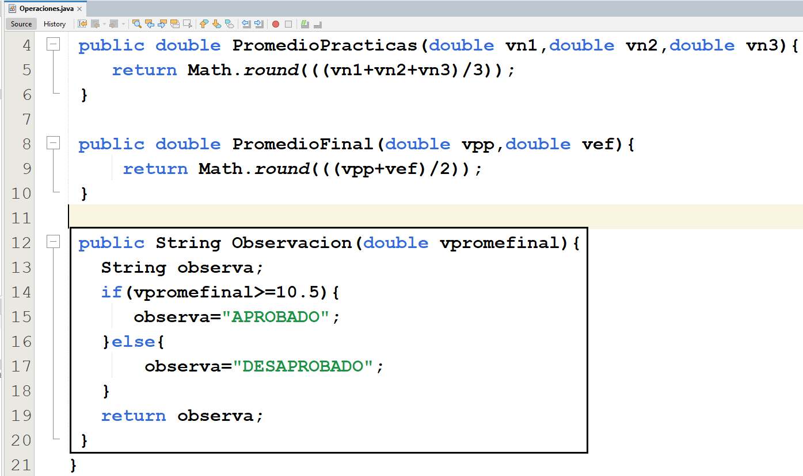
Se declara el método Observacion, que recibe un parámetro de tipo double llamado vpromefinal.
Se declara una variable de tipo String llamada observa. Esta variable se utilizará para almacenar la observación del estudiante, que puede ser "APROBADO" o "DESAPROBADO".
Se evalúa si el valor de vpromefinal es mayor o igual a 10.5.
Si el valor de vpromefinal es mayor o igual a 10.5, se asigna el valor "APROBADO" a la variable observa.
Si el valor de vpromefinal es menor a 10.5, se asigna el valor "DESAPROBADO" a la variable observa.
El método retorna la observación almacenada en la variable observa.

Slide 12
CIERRE

Slide 13

CIERRE
¿Qué aprendí en esta sesión de aprendizaje?
¿Cuáles son los métodos para realizar una operación matemática ?
¿Cuál es el proceso para implementar en una clase los métodos de operaciones matemáticas?
Notes:
Un arreglo es un conjunto de variables del mismo tipo, que son agrupadas bajo un único
identificador. Cada una de las variables o elementos del arreglo se referencia mediante
un índice que representa la posición del mismo dentro del arreglo.
Un arreglo se utiliza para procesar variables dentro de una observación del paso de
datos. Se usan para realizar cálculos o comparaciones repetitivos sobre variables que se
procesaran o manipularan de forma similar

Slide 14


